Slide 1

GEOMETRIC ALGORITHMS
PRESENT BY GROUP 5

Slide 2
TIMELINE
1
What is GEOMETRIC ALGORITHMS?
2
How can we use GE to solve problem?
3
What problems can GE pose?
4
Pros and Cons of GE
5
Reinforcement exercises
*GE: Geometric Algorithms

Slide 3
1
Geometric algorithm
Points, lines and polygons
Line segments intersection
Simple closed path
Synopsis

Slide 4

1
What'S
GEOMETRIC ALGORITHMS?

Slide 5


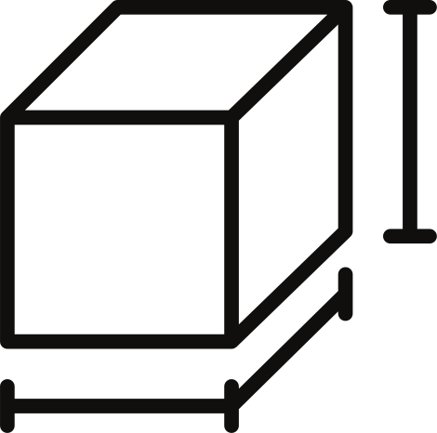



Synopsis - Khái niệm
Lưu trữ, phân tích, tạo và điều khiển dữ liệu không gian
Máy tính
Tính toán
Đa chiều
Đồ họa
Thực tế ảo
Robot
Địa lý
Geometric algorithm
1

Slide 6
1

Slide 7


Points, lines and polygons
Một cặp số nguyên - Tọa độ trong hệ thống Cartersian
Một cặp điểm - Hai điểm kết nối với nhau bằng đoạn thẳng
Một tập hợp điểm - Kết nối các điểm với nhau và điểm đầu tiên được kết nối với điểm cuối cùng
1

Slide 8
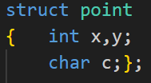
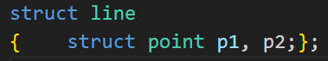
1
Points, lines and polygons
Biểu diễn điểm, đường thẳng và đa giác trong lập trình

Slide 9
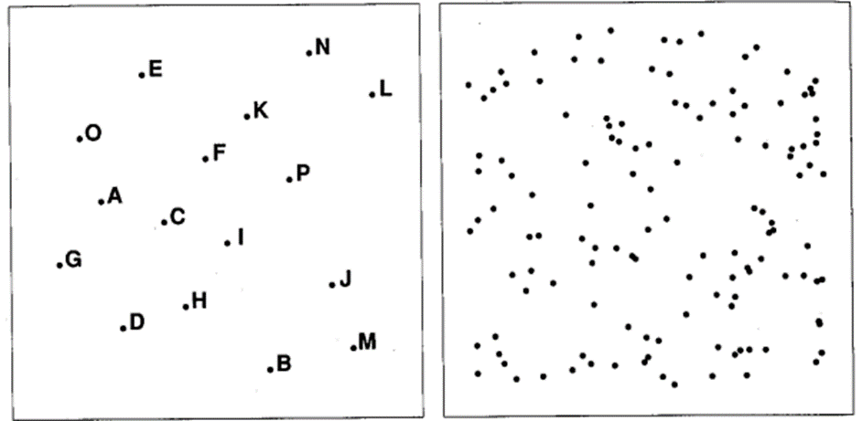

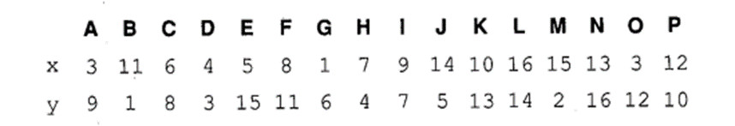
1
Points, lines and polygons
Biểu diễn điểm, đường thẳng và đa giác trong lập trình

Slide 10
1
examples of Artificial Intelligence

Slide 11
2
How can we use ge TO SOLVE PROBLEM?

Slide 12
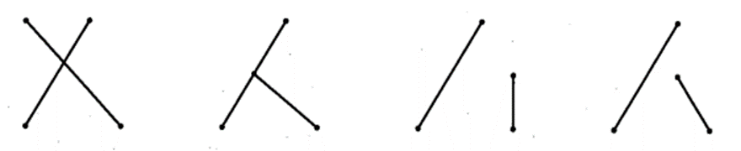
Line segments intersection
2

Slide 13
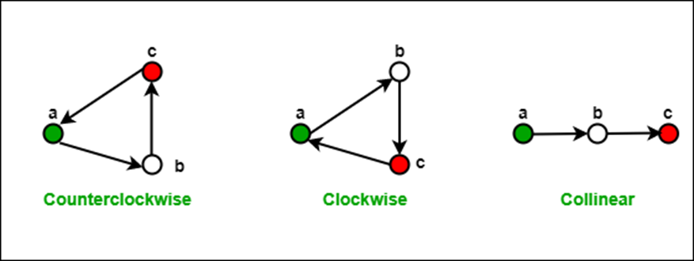
Line segments intersection
2
Định hướng ba điểm

Slide 14
2
Line segments intersection
Định hướng ba điểm
Input: p1 = {0, 0}, p2 = {4, 4}, p3 = {1, 2}
Output: Ngược chiều kim đồng hồ
Input: p1 = {0, 0}, p2 = {4, 4}, p3 = {1, 1}
Output: Thẳng hàng

Slide 15
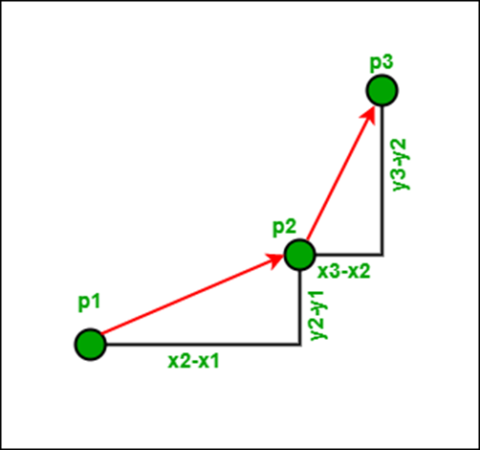

2
Line segments intersection
Định hướng ba điểm
Ý tưởng: Tính độ dốc giữa ba điểm:
Độ dốc của đoạn thẳng: (p1, p2): σ = (y2 - y1)/(x2 - x1)
Độ dốc của đoạn thẳng: (p2, p3): τ = (y3 - y2)/(x3 - x2)
Nếu σ > τ, định hướng ba điểm là thuận chiều kim đồng hồ (Xoay phải) và ngược lại

Slide 16

2
Line segments intersection
Định hướng ba điểm
Ý tưởng: Tính độ dốc giữa ba điểm:
Định hướng của ba điểm sẽ dựa trên công thức:
(y2 - y1)*(x3 - x2) - (y3 - y2)*(x2 - x1)
Đẳng thức này có giá trị âm nếu như σ < τ, i.e., tức là ngược chiều kim đồng hồ

Slide 17
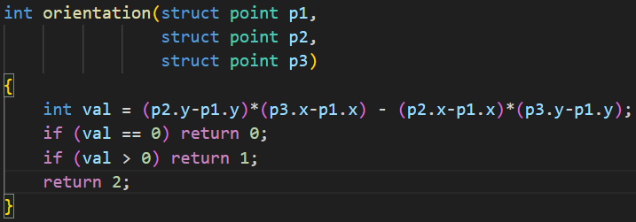
Line segments intersection
Định hướng ba điểm
Ý tưởng: Tính độ dốc giữa ba điểm:
Định hướng của ba điểm sẽ dựa trên công thức:
(y2 - y1)*(x3 - x2) - (y3 - y2)*(x2 - x1)
2

Slide 18
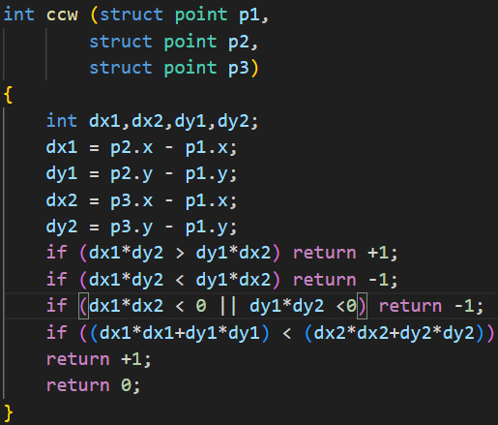
2
Định hướng ba điểm
Ý tưởng: Tính độ dốc giữa ba điểm:

Slide 19
2
Định hướng ba điểm
Ý tưởng: Tính độ dốc giữa ba điểm:
Giá trị trả về là:
0 nếu p2 nằm giữa p0 và p1
-1 nếu p0 nằm giữa p1 và p2
1 nếu p1 nằm giữa p0 và p2

Slide 20
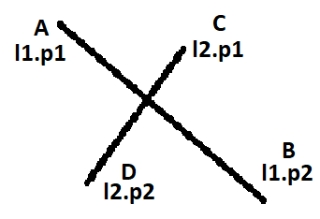
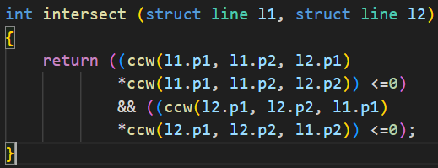
2

Slide 21
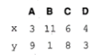
Line segments intersection
2

Slide 22
2
ccw(l1.p1, l1.p2, l2.p1)
ccw(l1.p1, l1.p2, l2.p2)
ccw(l2.p1, l2.p2, l1.p1)
ccw(l2.p1, l2.p2, l1.p2)

Slide 23
2
ccw
(l1.p1, l1.p2, l2.p1)
p2.x = 11 p1.x = 3 p3.x = 6 p1.y = 9
p2.y = 1 p3.y = 8
return +1

Slide 24
2
ccw(l1.p1, l1.p2, l2.p2)
ccw(l2.p1, l2.p2, l1.p1)
ccw(l2.p1, l2.p2, l1.p2)

Slide 25
2
ccw(l1.p1, l1.p2, l2.p2)
ccw(l2.p1, l2.p2, l1.p1)
ccw(l2.p1, l2.p2, l1.p2)
return +1
return -1
return -1

Slide 26
2
Line segments intersection
Trả về -1: Hai đường thẳng không cắt nhau
Trả về 1: Hai đường thẳng cắt nhau

Slide 27
2
Line segments intersection
Trả về 1: Hai đường thẳng cắt nhau

Slide 28
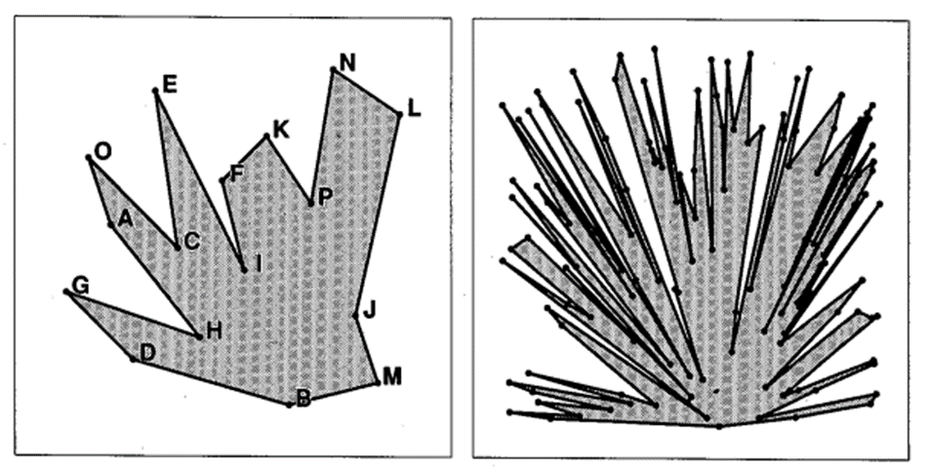
2
Simple closed path

Slide 29
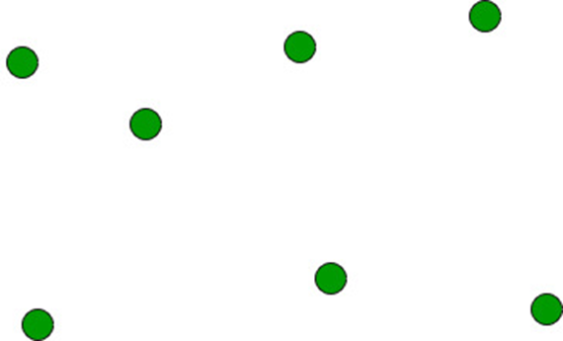
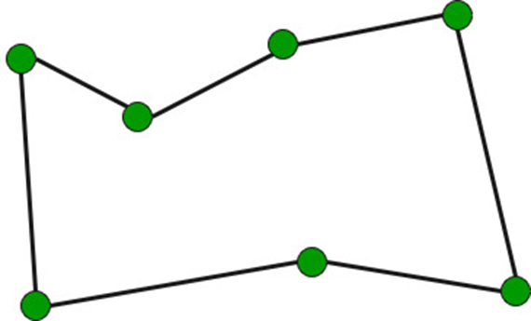
2
Simple closed path
Input: points[] = {(0, 3), (1, 1), (2, 2), (4, 4),
(0, 0), (1, 2), (3, 1}, {3, 3}};
Output: Đường nối các diểm mà không cắt lại đường đã nối
{(0, 0), (3, 1), (1, 1), (2, 2), (3, 3),
(4, 4), (1, 2), (0, 3)}

Slide 30
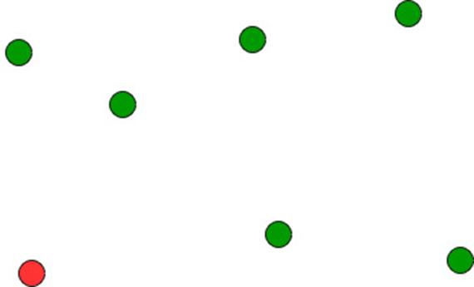
2
Simple closed path
Bước 1: Tìm điểm nằm dưới cùng theo trục y của tất cả các điểm. Nếu có hai điểm nằm trên cùng một vị trí theo trục y thì ưu tiên chọn điểm có giá trị nhỏ hơn theo trục x. Điểm được chọn này sẽ là vị trí đầu tiên:

Slide 31
2
Simple closed path
Bước 2: Với n-1 điểm còn lại, sắp xếp chúng theo góc chiều ngược kim đồng hồ xung quanh điểm[0] (điểm đầu tiên). Nếu góc ngược chiều kim đồng hồ của hai điểm là như nhau, ưu tiên điểm gần điểm gốc trước.

Slide 32
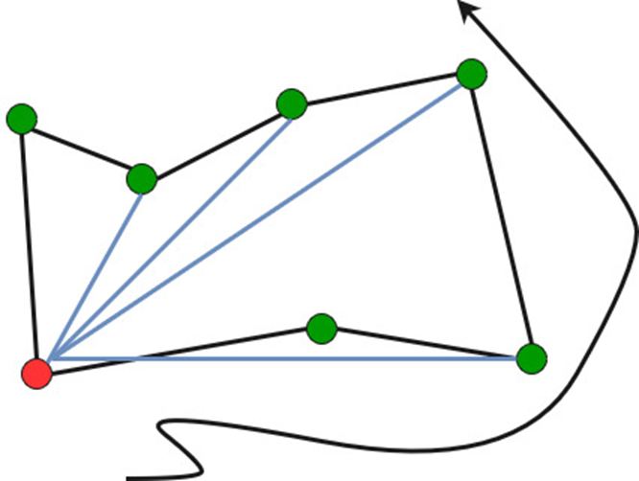

2
Simple closed path
Bước 3: Lần lượt thêm từng điểm theo thứ tự góc đã định như trên (sắp xếp theo giá trị tăng dần của góc) sẽ cho được đường đi
Vậy làm sao để tính góc?

Slide 33
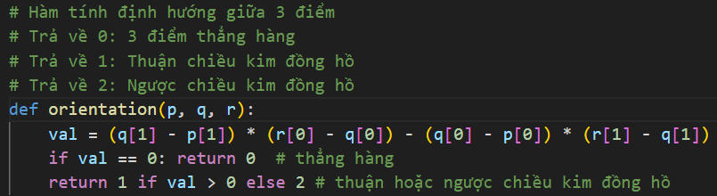
2
Simple closed path

Slide 34
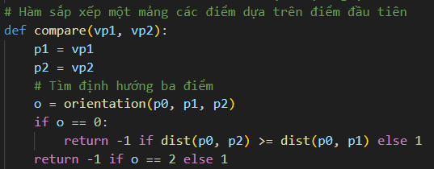
2
Simple closed path

Slide 35
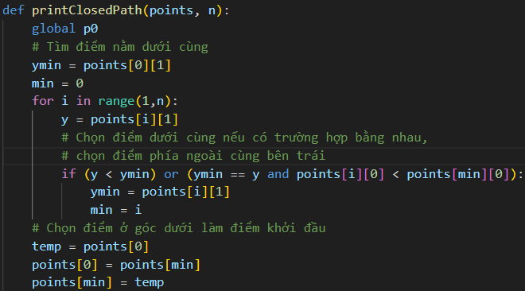
2
Simple closed path
Bước 1: Tìm điểm nằm dưới cùng theo trục y của tất cả các điểm. Nếu có hai điểm nằm trên cùng một vị trí theo trục y thì ưu tiên chọn điểm có giá trị nhỏ hơn theo trục x.

Slide 36
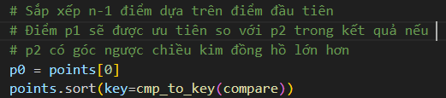
2
Simple closed path
Bước 2: Với n-1 điểm còn lại, sắp xếp chúng theo góc chiều ngược kim đồng hồ xung quanh điểm[0] (điểm đầu tiên). Nếu góc ngược chiều kim đồng hồ của hai điểm là như nhau, ưu tiên điểm gần điểm gốc trước.

Slide 37
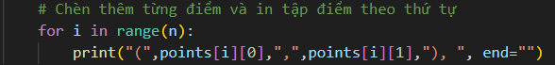
2
Simple closed path
Bước 3: Lần lượt thêm từng điểm theo thứ tự góc đã định như trên (sắp xếp theo giá trị tăng dần của góc) sẽ cho được đường đi

Slide 38
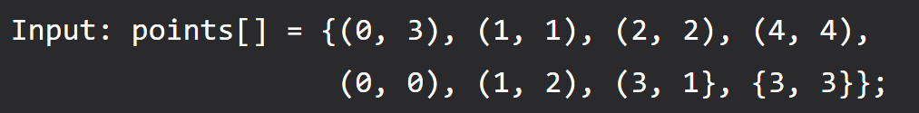

2
Simple closed path

Slide 39
2
step
Xác định
Students can engage in conversational exchanges with LMs to improve their speaking and listening skills.

Slide 40

2

Slide 41

3
What problems can GE pose?

Slide 42
3

Slide 43

Pros
and
Cons
of
GE
4

Slide 44






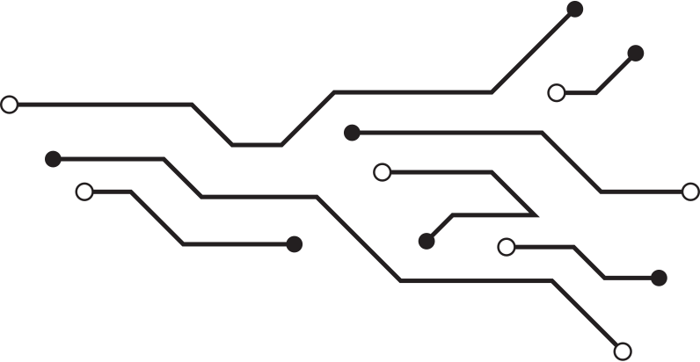

Pros
Cons
Độ chính xác cao
Độ phức tạp tính toán
Giới hạn kích thước dữ liệu
Ứng dụng rộng rãi
Hiệu quả và tối ưu
Ảnh hưởng sai số
Đa dạng các bài toán
Khả năng xử lý hình dạng không đều
4

Slide 45

5
Reinforcement exercises

Slide 46

THANK YOU FOR LISTENING!

Slide 47
ai tools and ideas
AI tool
AI tool
AI tool
AI tool
Write your ideas to use this tool in EFL.
Write your ideas to use this tool in EFL.
Write your ideas to use this tool in EFL.
Write your ideas to use this tool in EFL.
AI tool
AI tool
AI tool
AI tool
Write your ideas to use this tool in EFL.
Write your ideas to use this tool in EFL.
Write your ideas to use this tool in EFL.
Write your ideas to use this tool in EFL.

